Slide 1
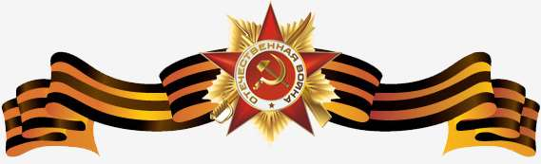
9 МАЯ
ДЕНЬ ПОБЕДЫ
1941 - 1945
Провела воспитатель:
Жегулёва А. Д.

Slide 2
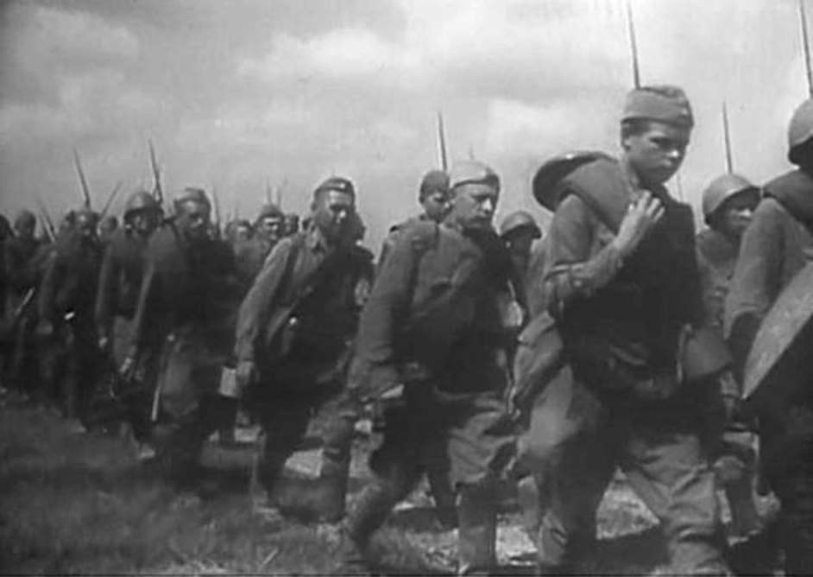

22 июня в 4 часа утра 1941 г.
без объявления войны
фашистская Германия
напала на нашу Родину,
нарушив мир и покой
русского народа.
Началась Великая
Отечественная война.
Notes:
Летней ночью, на рассвете,
22 июня 1941 г. в 4 часа утра
без объявления войны
фашистская Германия
напала на нашу Родину,
прервав мирный труд
русского народа.

Slide 3

На защиту Родины поднялся весь народ.

Slide 4
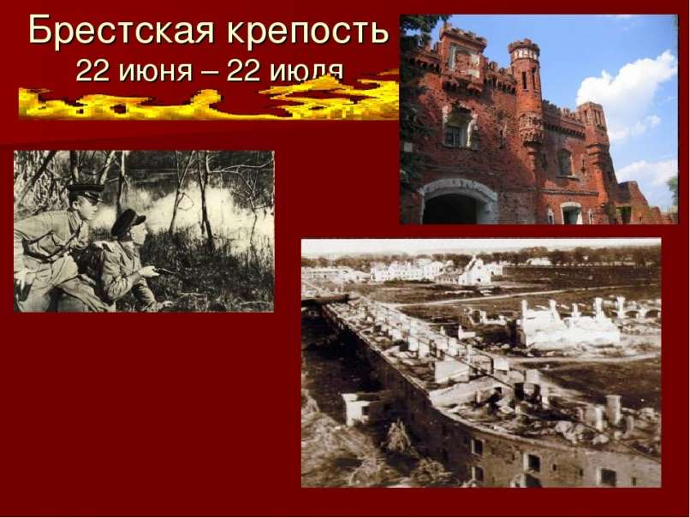
Одними из первых приняли на себя удар врага защитники Брестской крепости. Немцев было намного больше, чем наших пограничников и они рассчитывали захватить крепость в течение часа, но им это сделать не удалось.

Slide 5
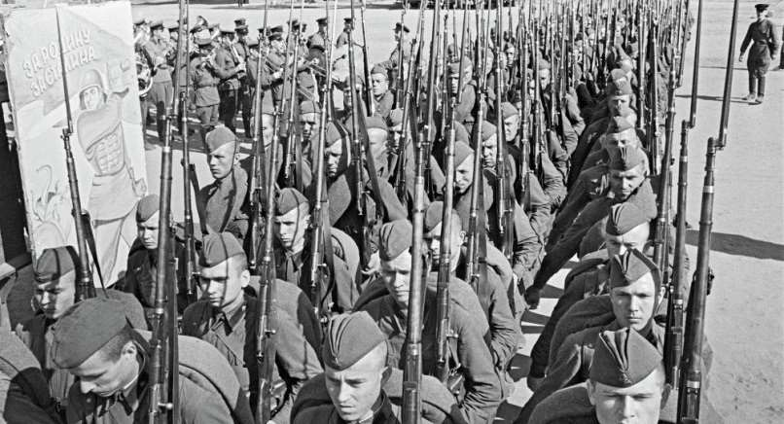
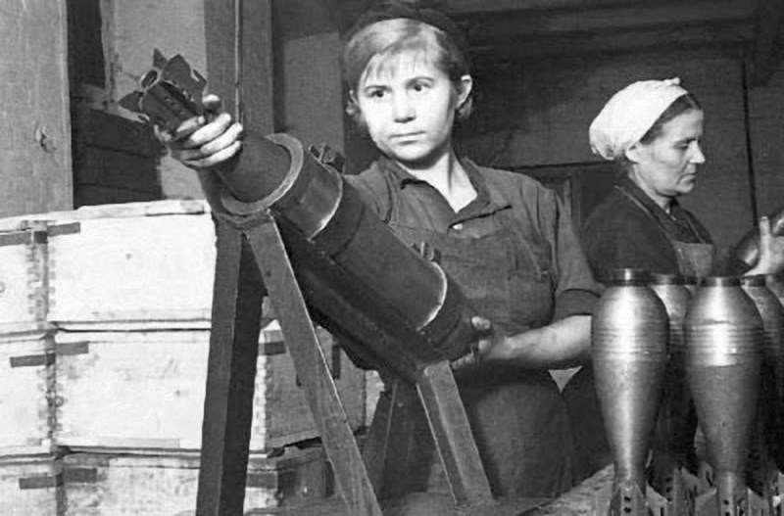
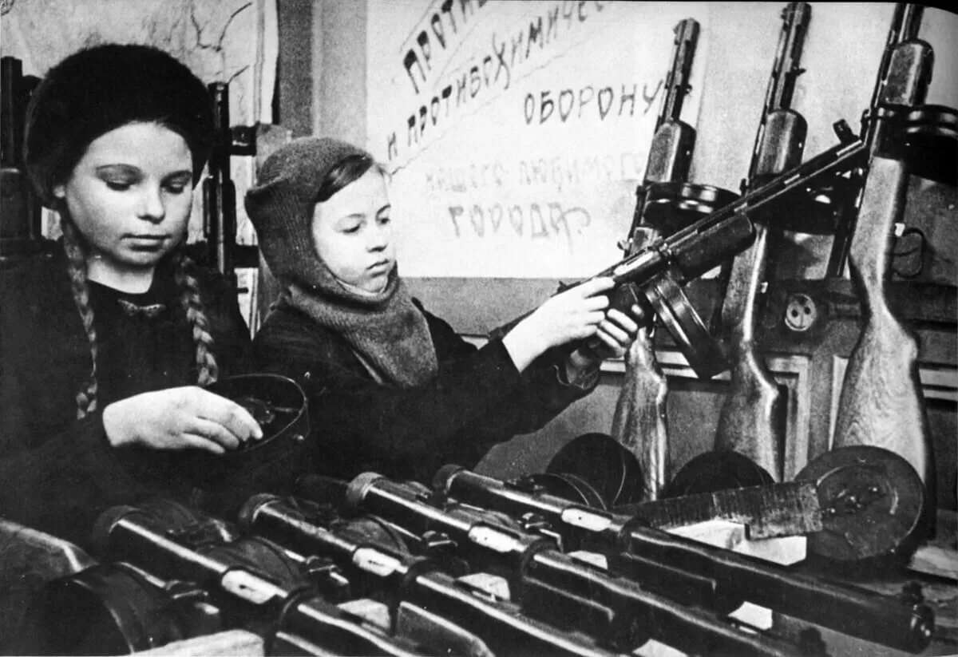
На защиту Родины поднялся весь народ.
Все те, кто остались в тылу, как могли, помогали фронту.

Slide 6
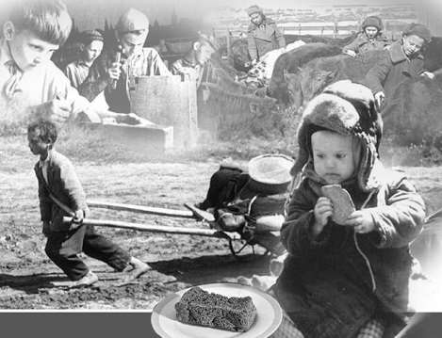
Дети выживали, как могли.

Slide 7
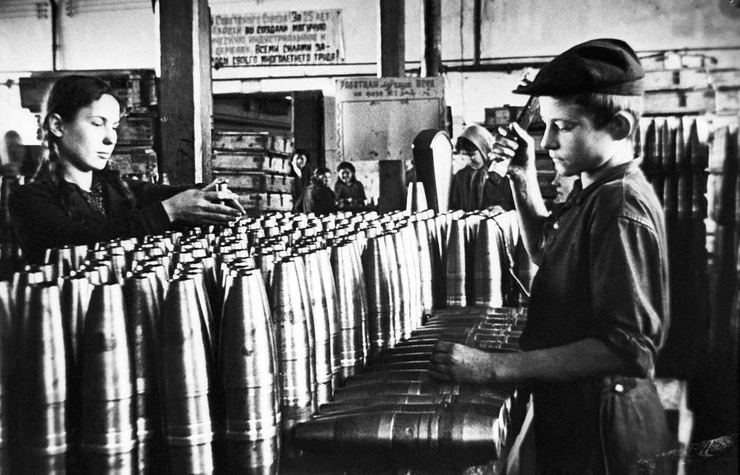
Быстро становились взрослыми, заменяя ушедших на фронт отцов и братьев.

Slide 8
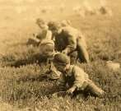
Собирали грибы и ягоды.

Slide 9
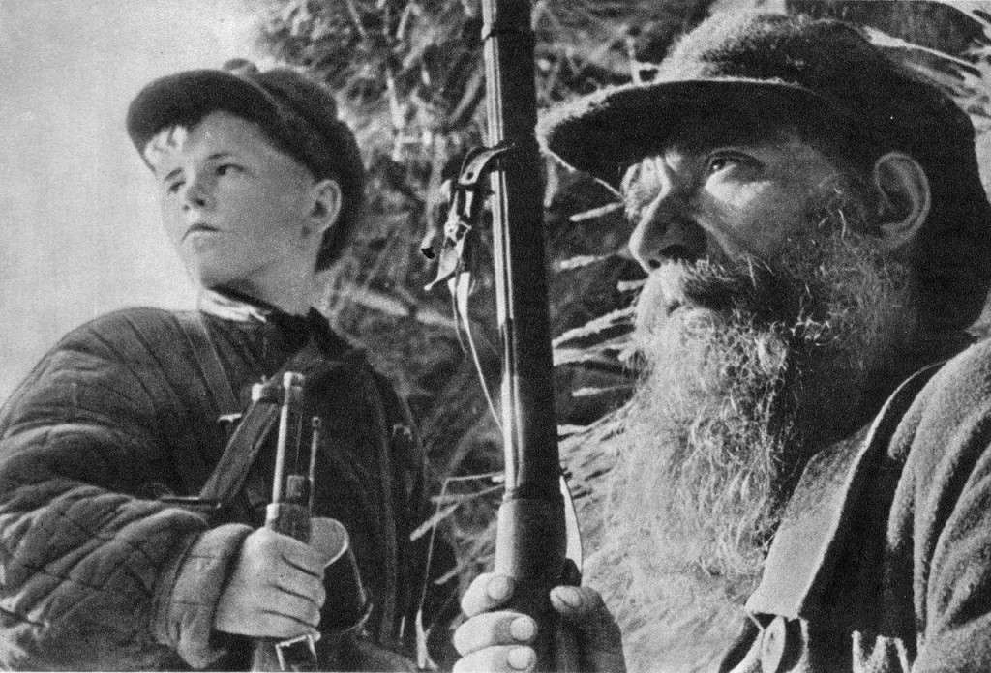
Боролись против фашистов в партизанских отрядах, участвовали в боевых действиях и удостаивались наград.

Slide 10
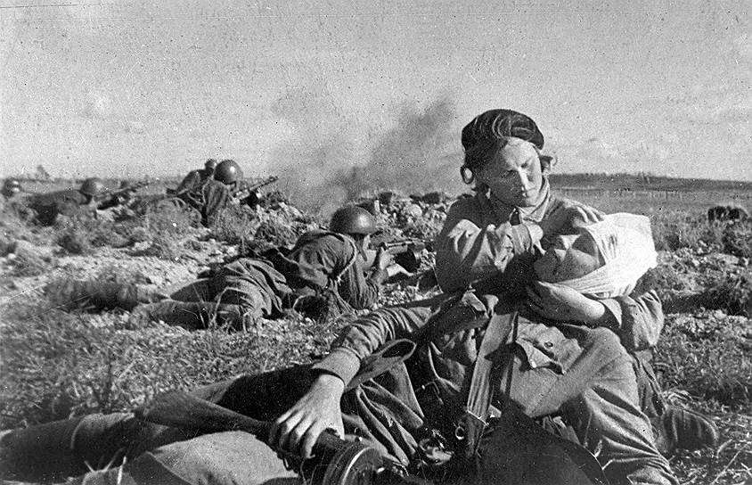
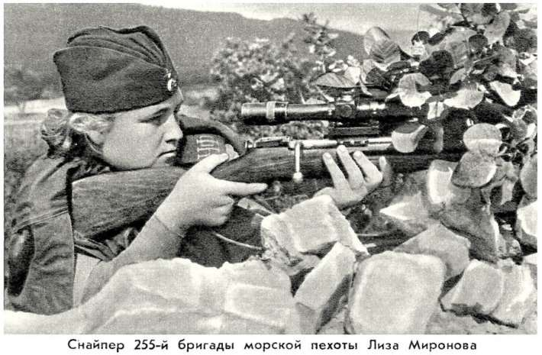
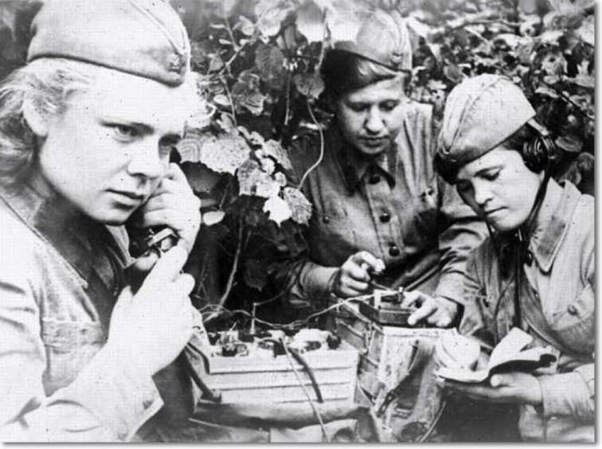
Женщины на войне, в основном, были связистками, снайперами, врачами и медсестрами.

Slide 11
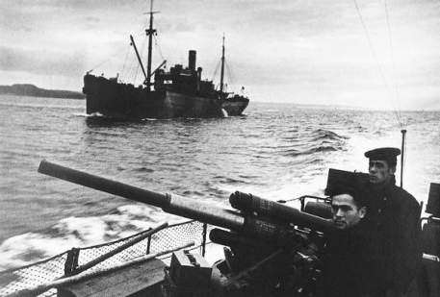
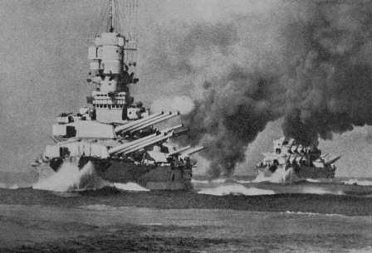
Бои велись повсюду:
на море…

Slide 12
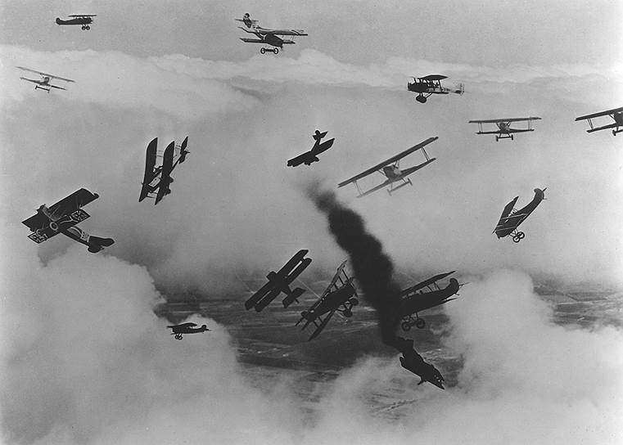
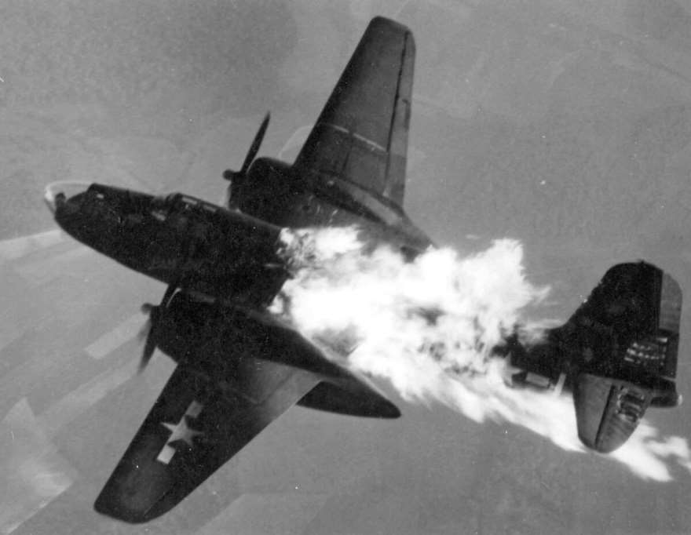
в воздухе…

Slide 13
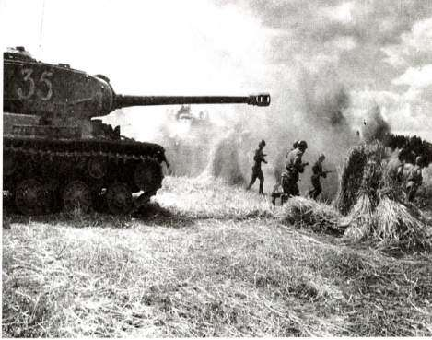
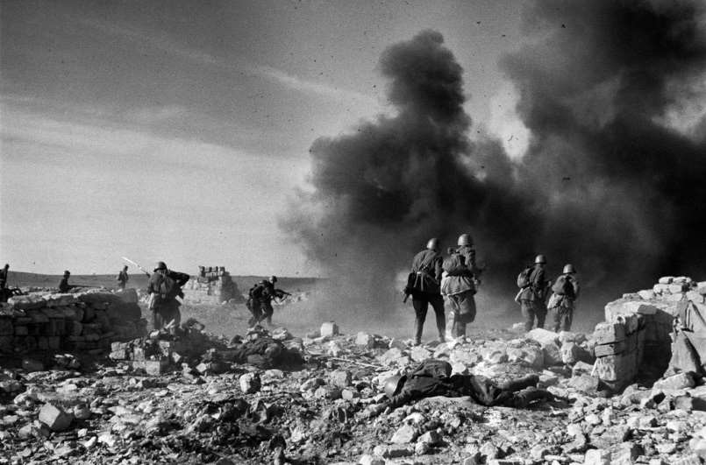
и на суше.

Slide 14
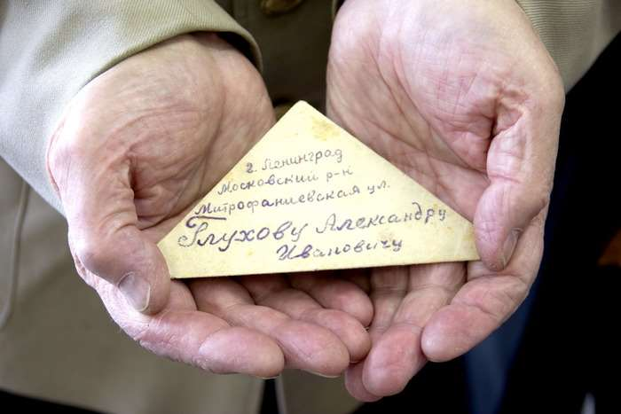
Вот такие солдатские письма приходили с фронта.

Slide 15
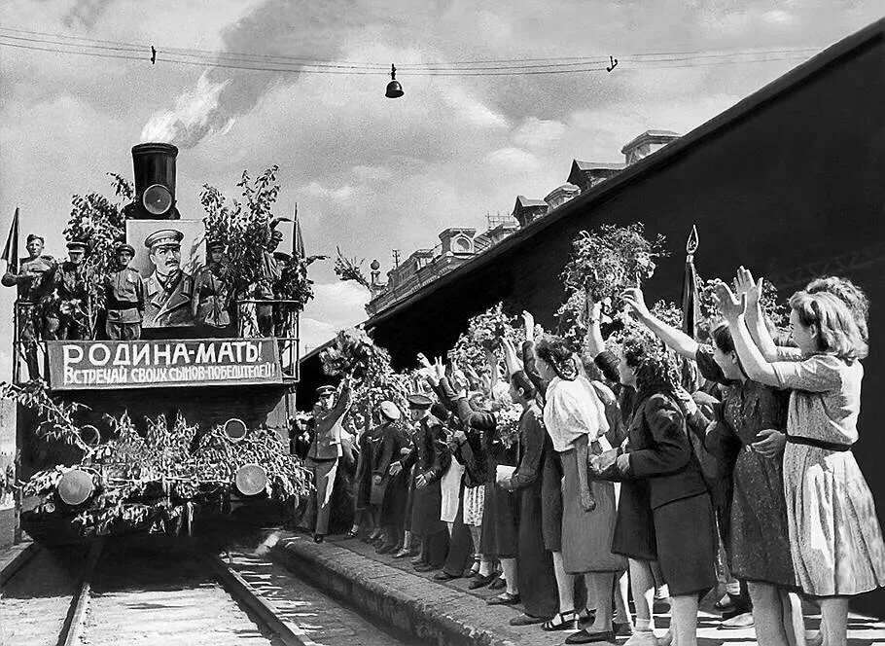
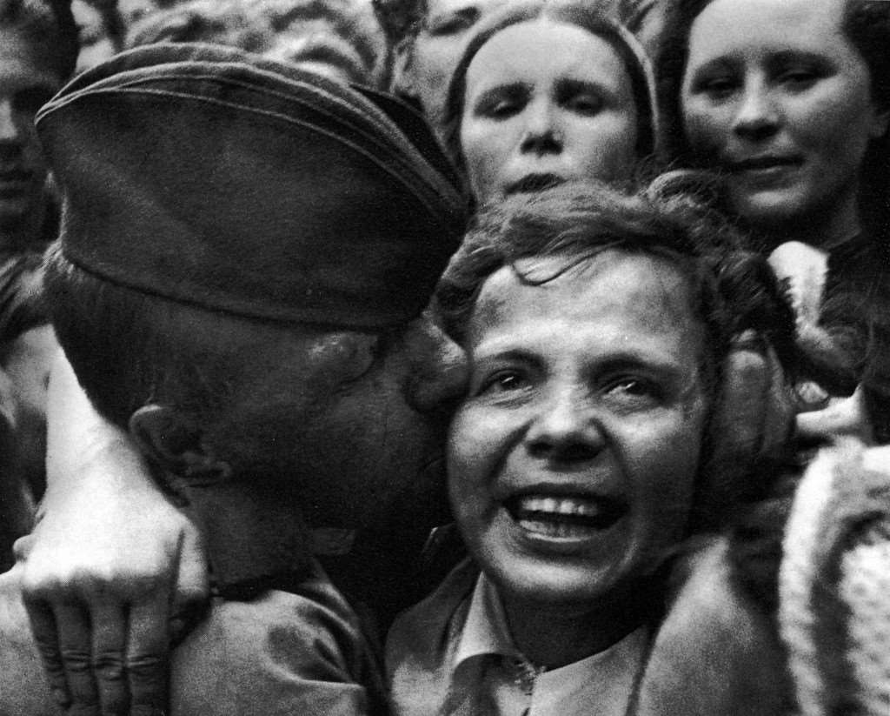
9 мая… Долгожданная победа! Воины возвращаются домой.

Slide 16
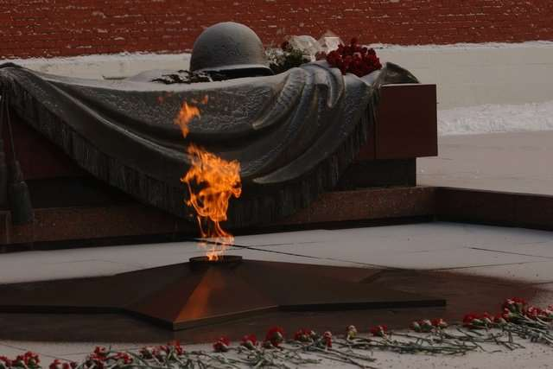
Чтобы люди помнили тех, кто отдал свою жизнь, чтобы жили мы с вами в мире – во многих городах был зажжен Вечный огонь

Slide 17
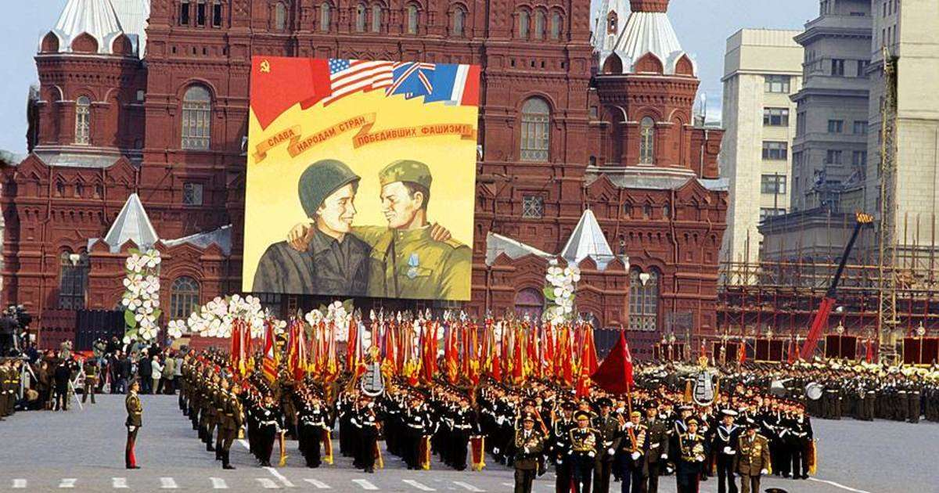
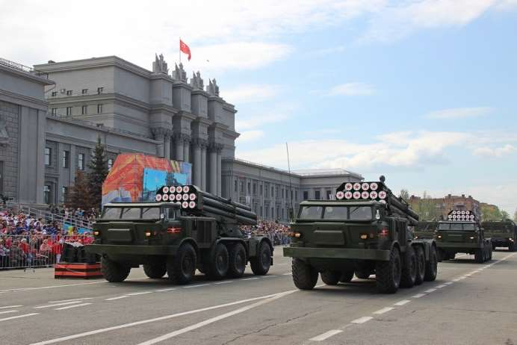
Каждый год в День Победы в нашем городе проходит праздничный парад

Slide 18
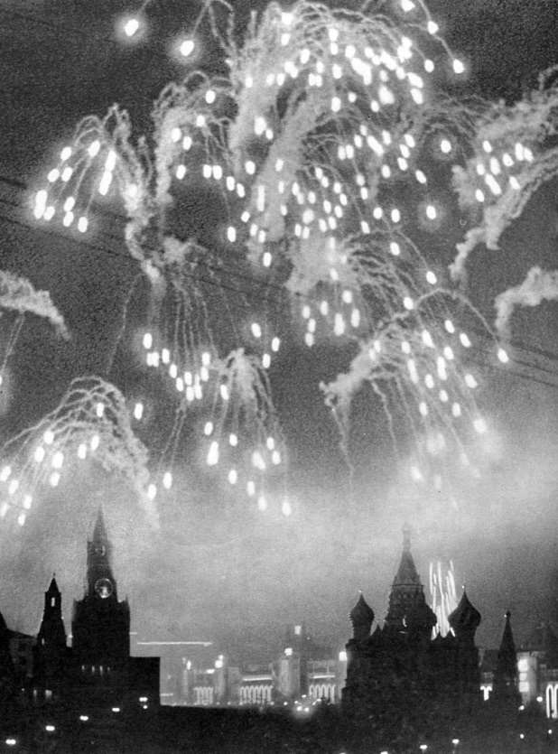
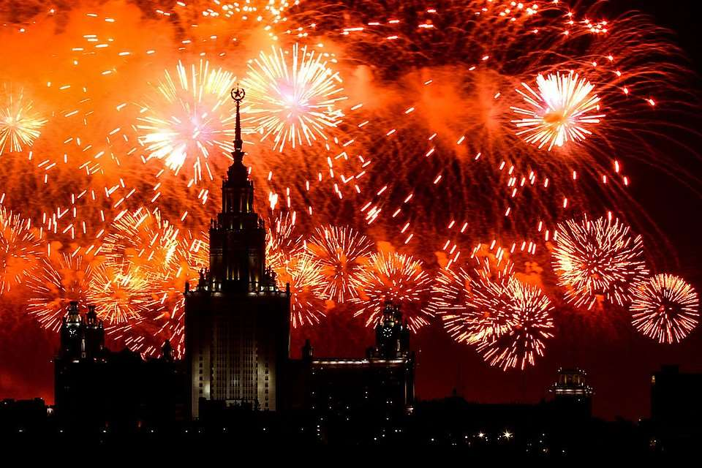
И звучит праздничный салют…
Салют в наше время
Салют 9 мая 1941 года

Slide 19


Майский праздник –
День Победы
Отмечает вся страна.
Надевают наши деды
Боевые ордена.
Их с утра зовёт дорога
На торжественный парад.
И задумчиво с порога
Вслед им бабушки глядят.

Slide 20


